Slide 1


Эффективные методы и приемы работы
специалистов психолого-педагогического
сопровождения детей с ограниченными
возможностями здоровья (ОВЗ)
и инвалидностью
Презентацию подготовила:
Котоманова Леся Дмитриевна, заместитель директора по УВР, руководитель ППС, учитель-дефектолог

Slide 2

Инклюзия – все включены!
Особое отношение к учащимся с ОВЗ и инвалидностью…

Slide 3

Приемы и методы, которые может использовать учитель-логопед, учитель-дефектолог и педагог-психолог и учитель. Мнемотехника в работе с детьми с ОВЗ.
Мнемоника/мнемотехника – техника запоминания.
Совокупность приемов и способов, облегчающих запоминание и увеличивающих
объем памяти путем образования искусственных ассоциаций.

Slide 4
Прием: рифмованные правила. РУССКИЙ ЯЗЫК.
Эффективный способ развития речи.
Заучивать правила, становиться гораздо легче.
Падежи
Иван Родил Девчонку,
Велел Тащить Пелёнку.
Алфавит
АБВГДЕЁ – постираем всё бельё.
ЖЗИЙКЛМ – апельсинку быстро съем.
НОПРСТУ – погуляем по мосту.
ФХЦЧШЩ – ох, какая чаща!
ЪЫЬ – не запомнятся никак.
ЭЮЯ – вот и всё, друзья!
Слова с Ы после Ц
Цыган на цыпочках
Цыплёнку цыкнул: «Цыц».
Употребление слов
«одеть» и «надеть»
Надеваю одежду,
одеваю — Надежду.
Безударная гласная
Если буква гласная вызвала сомнение – Ты ее немедленно ставь под ударение!
Ударение в словах
Долго ели тОрты,
Не налезли шОрты.

Slide 5
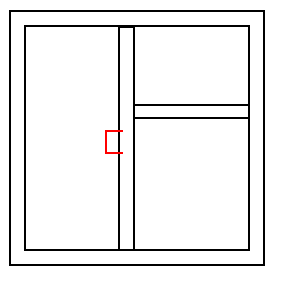
Рифмованные правила
РУССКИЙ ЯЗЫК
Дружит лишь с одною Н
Суффикс –АН- (-ЯН-).
Но запомни ты одно:
Исключение – ОКНО:
Рама – деревЯННая,
Ручка – оловЯННая,
Ну, а поверхность – стеклЯННая.

Slide 6
Рифмованные правила
приемы
Медиана – обезьяна, она идет по сторонам и делит их на пополам.
Число Пи (3,1415926)
Чтобы нам не ошибиться,
Нужно правильно прочесть:
Три, четырнадцать, пятнадцать,
Девяносто два и шесть.
Пифагоровы штаны
на все стороны равны
Элементы таблицы Менделеева
Натрий, калий, серебро – с водородом заодно.
Магний, кальций, цинк и барий - их валентность равна паре.
Алюминий, феррум, хром – их валентность равна трем.
Индикатор лакмус красный — кислоту укажет ясно. Индикатор лакмус синий — щёлочь здесь, не будь разиней!
Фенолфталеиновый в щелочах малиновый, но, несмотря на это, в кислотах он без цвета.

Slide 7
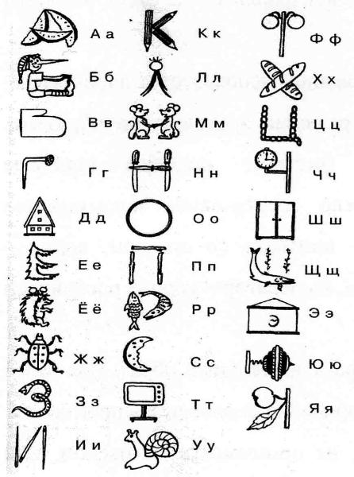



приемы
Графические ассоциации
Цель – выделить сходство формы букв и предметов

Slide 8

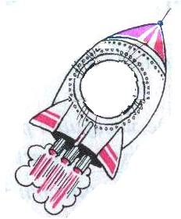
приемы
Графические ассоциации
Р
А
кета
пуг вица

Slide 9















приемы

Slide 10
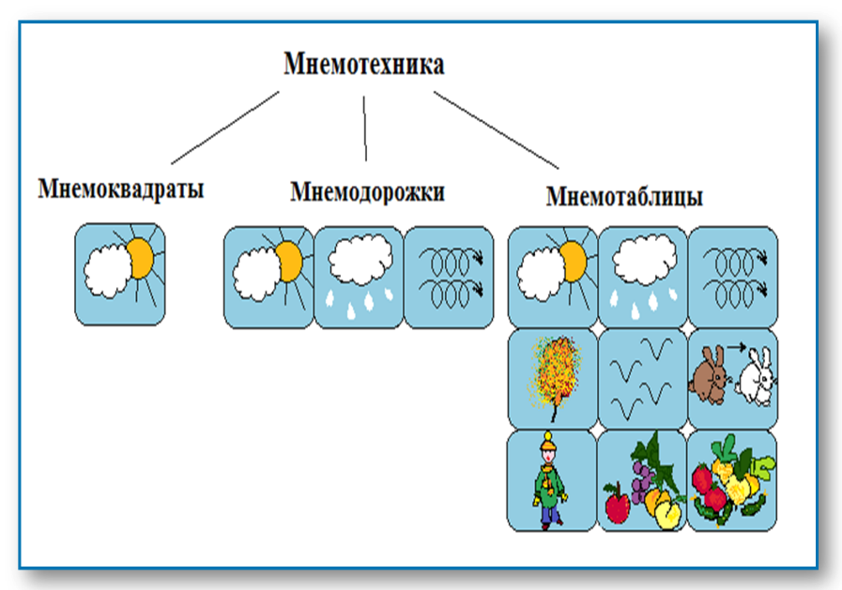

Slide 11
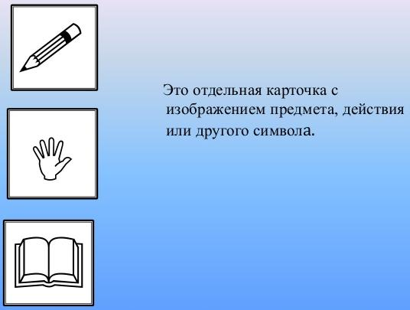




мнемоквадрат
форма цвет размер части

Slide 12
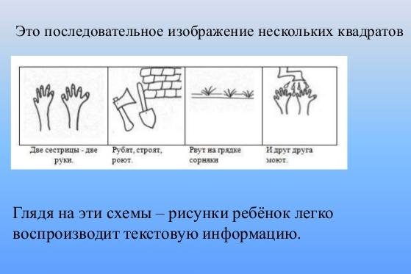
мнемодорожки

Slide 13
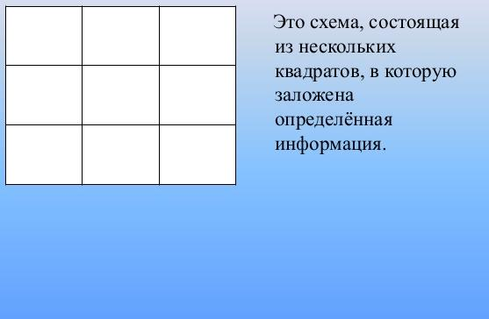
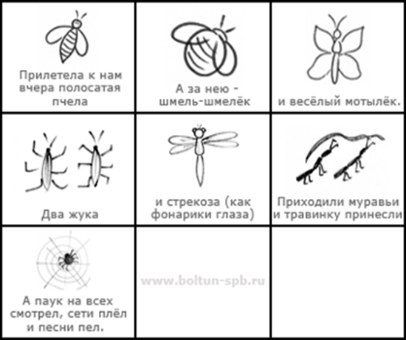
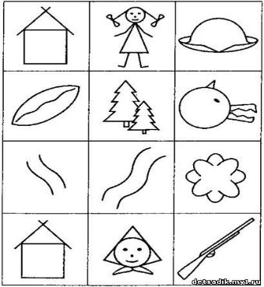
мнемотаблица

Slide 14
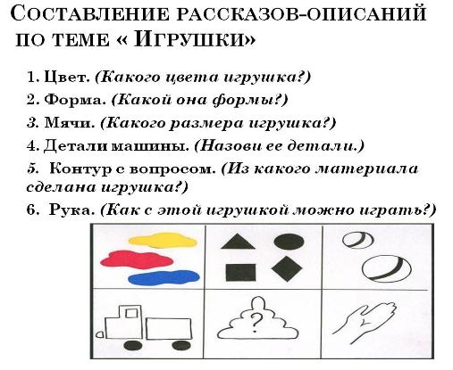
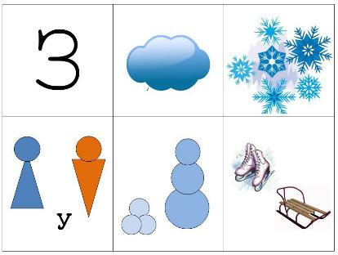
рассказ -описание
Расширяется не только словарный запас, но и знания об окружающем мире.

Slide 15
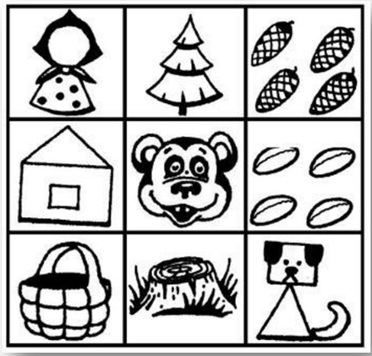
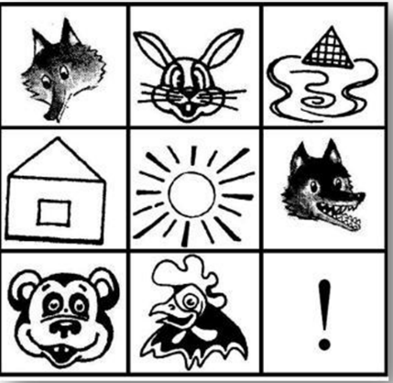
пересказ
Появляется желание пересказывать — ребенок понимает, что это совсем не трудно.

Slide 16
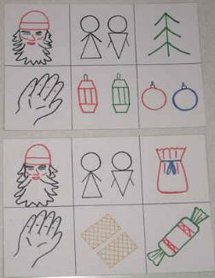
Заучивание стихов превращается в игру, которая очень нравится детям.
стихи
Наша Таня громко плачет:
Уронила в речку мячик.
Тише, Танечка, не плачь,
Не утонет в речке мяч.
Дед Мороз, Дед Мороз,
Деткам ёлочку принёс,
А на ней фонарики,
Золотые шарики,
Дед Мороз, Дед Мороз,
Деткам сладости принёс,
Вафли ароматные
И конфеты мятные.

Slide 17
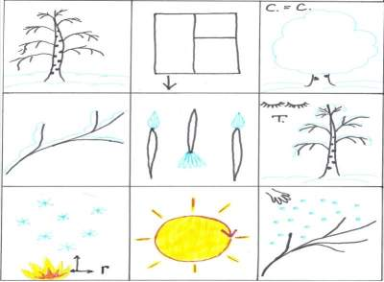
Угадайте стихотворение
Notes:
Нужно угадать какое стихотворение зашифровано (или прячется) в таблице - 1-«На полянку на лужок…»; 2 – Е.Трутнева «Первый снег»; 3 -И.Суриков «Зима»; 4 - С.Есенин «Белая берёза».

Slide 18
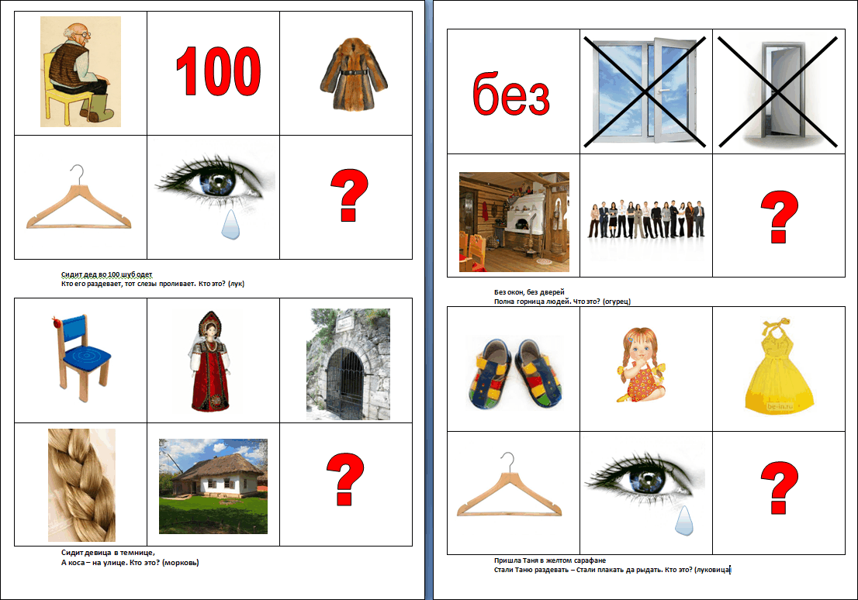
загадки

Slide 19
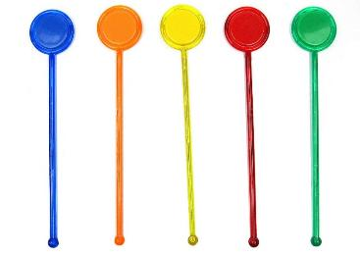
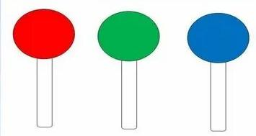
Активные, нетрадиционные методы и приемы в работе с детьми с ОВЗ учителем-логопедом.
Использование сигнальных палочек и сигнальных карточек (цветных).
Быстрее усваиваются абстрактные понятия (звук, слог, слово, предложение). Коррекция звукопроизношения, обогащение словарного запаса, развитие грамматики и словоизменения.

Slide 20
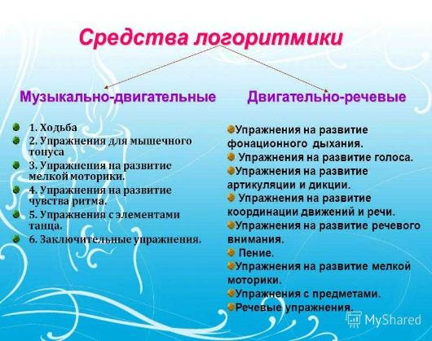
Логоритмические методы работы.
приемы
Словесные.
Наглядные.
Практические.

Slide 21
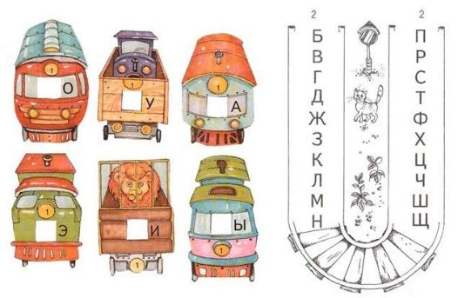
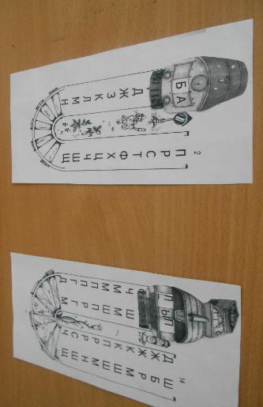
«Паровозики» Барановой и Разумовской. Учим детей с ОВЗ читать.

Slide 22
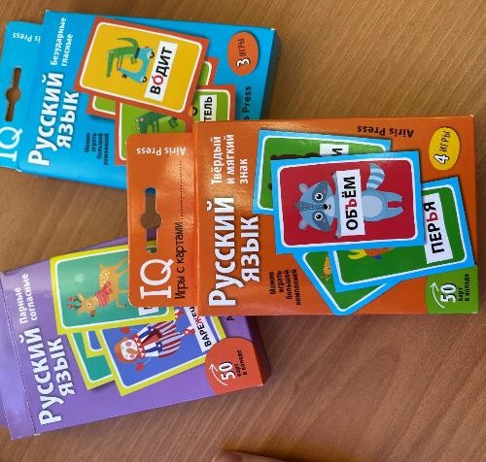
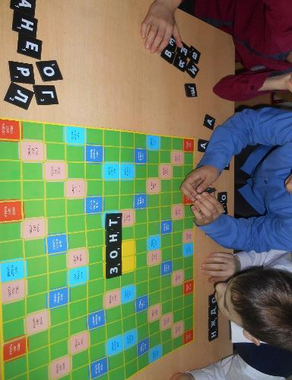
Логопедические игры «Слова», «Карусель из слов», «Словарные слова», «Парные согласные», «Безударные гласные», «Твердый и мягкий знак» и т.д.

Slide 23




Приемы развития орфографической зоркости у детей с ОВЗ на уроках.

Slide 24

Приемы правильной организации списывания.
приемы
Алгоритм списывания:
1.Прочитать слово (предложение);
2.Повторить слово (предложение), не глядя в текст;
3.Выделить (подчеркнуть) орфограммы в списываемом слове (предложении);
4.Прочитать слово (предложение), так, как оно написано («как будешь себе диктовать во время записи»);
5.Повторить, не глядя в текст, слово (предложение) так, как написано;
6.Записать, диктуя себе так, как проговаривал слово (предложение);
7.Проверить написанное:
Прочитывая слово за словом, отмечать дужками слоги;
Подчеркнуть орфограммы в написанном тексте.
Сверить каждую орфограмму с исходным текстом.

Slide 25

У детей санки и лыжи.
приемы
Выделить (подчеркнуть) орфограммы в списываемом слове (предложении);
У д[и]тей – дети, жи –пиши с буквой и
При списывании, необходимо, чтобы ребёнок проговаривал по слогам слова во время записи

Slide 26

приемы
Проверить написанное:
Прочитывая слово за словом, отмечать дужками слоги;
Подчеркнуть орфограммы в написанном тексте;
Сверить каждую орфограмму с исходным текстом.

Slide 27


Словарик орфограмм лесной-лес гриб-грибы солнце-солнышко
приемы

Slide 28

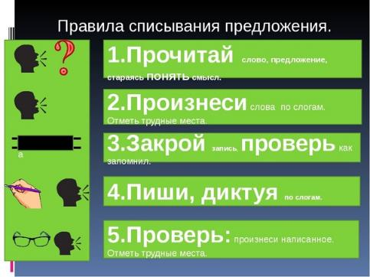
Когда списывание организуется по предложенному алгоритму, происходит развитие не только интуитивно – чувственной основы грамотного письма, но и его осознанности.
приемы

Slide 29
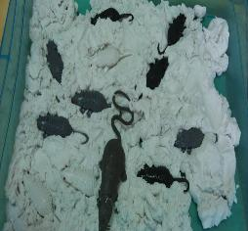
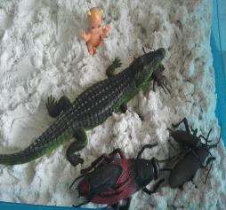
Обучение ребенка конструктивным способам поведения в трудной ситуации, через проективные методы работы.
Приемы и методы, которые может использовать педагог-психолог. Песочная терапия.

Slide 30
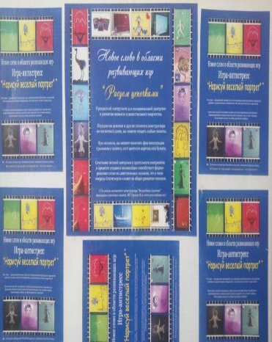
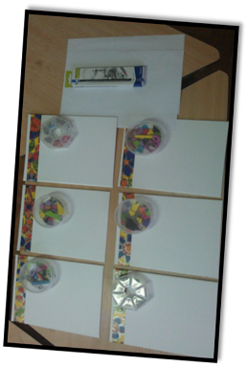
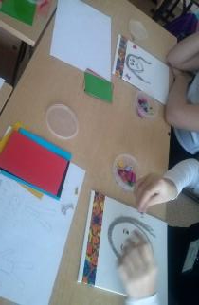
Проективные методы работы с обучающимися с ОВЗ.
Работа с магнитными планшетами. Развивающая игра «Рисуем цепочками».
Приемы и методы, которые может использовать педагог-психолог, классный руководитель.

Slide 31
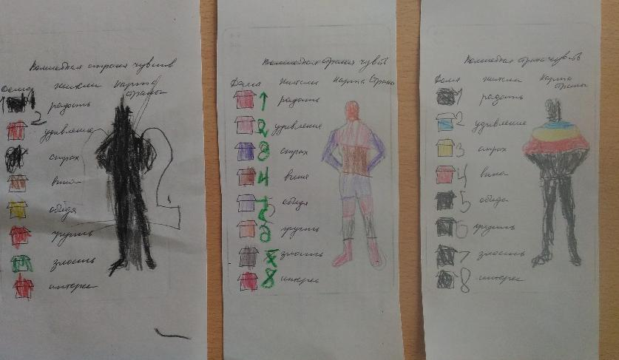
Волшебная страна чувств + сказкотерапия. Работа с эмоционально-волевой сферой. Развитие творческого потенциала.
Приемы и методы, которые может использовать педагог-психолог. Арт-терапия и сказкотерапия.

Slide 32
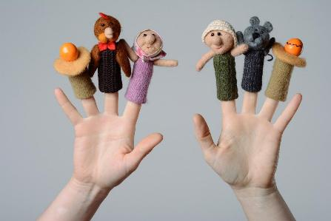
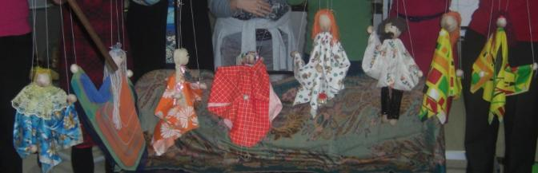
Приемы и методы, которые может использовать педагог-психолог. Куклотерапия.

Slide 33

Цветотерапия, вспомогательное средство для снятия напряжения, повышения эмоционального настроения.

Slide 34
Эффективные методы и приемы работы
специалистов психолого-педагогического
сопровождения детей с ограниченными
возможностями здоровья (ОВЗ)
и инвалидностью
Презентацию подготовила:
Котоманова Леся Дмитриевна, заместитель директора по УВР, руководитель ППС, учитель-дефектолог

